Slide 1
BÀI 13
PHONG TRÀO DÂN TỘC DÂN CHỦ Ở VIỆT NAM TỪ 1925 ĐẾN NĂM 1930

Slide 2
BÀI 13
PHONG TRÀO DÂN TỘC DÂN CHỦ Ở VIỆT NAM TỪ 1925 ĐẾN NĂM 1930
I. SỰ RA ĐỜI VÀ HOẠT ĐỘNG CỦA 3 TỔ CHỨC CÁCH MẠNG
1. Hội Việt Nam cách mạng Thanh niên
a. Sự thành lập
- Nguyễn Ái Quốc đã giác ngộ một số thanh niên tích cực trong Tâm tâm xã, lập ra Cộng sản Đoàn ( 2-1925)
- 6-1925, NAQ lập Hội Việt Nam Cách mạng thanh niên.
Em hãy cho biết mục đích của HVNCMTN ?

Slide 3
(trích)
CHƯƠNG TRÌNH, ĐIỀU LỆ CỦA
"Hội Việt Nam cách mạng thanh niên" (năm 1926)
Tên Hội:
Hội Việt Nam Cách Mạng Thanh Niên .
2. Mục đích:
Hi sinh tính mệnh, quyền lợi, tư tưởng để làm cuộc cách mệnh dân tộc (đập tan bọn Pháp và giành lại độc lập cho xứ sở) rồi sau đó làm cách mệnh thế giới (lật đổ chủ nghĩa đế quốc và thưc hiện chủ nghĩa cộng sản ).

Slide 4
(trích)
CHƯƠNG TRÌNH, ĐIỀU LỆ CỦA
"Hội Việt Nam cách mạng thanh niên" (năm 1926)
3. Chương trình:
a) Lựa chọn người giác ngộ, huấn luyện họ, tổ chức họ vào Hội.
b) Cử những người hội viên đã được đào tạo vào những nhân dân để tuyên truyền điều phải và tổ chức các đòan thể như công hội, nông hội, hội phụ nữ,vv….
c) Gặp dịp tốt nào thì huy động lực lượng của những đòan thể quốc gia đê đập tan bon Pháp và lấy lại chính quyền.
d) Thành lập chính phủ nhân dân gồm đại biểu của các đòan thể công nhân, nông dân và binh sĩ.
e) Áp dụng những nguyên tắc tân kinh tế chính sách để thúc đẩy sự phát
triển của cơ quan sản xuất trong nước, bác bỏ tư bản tư nhân và sự giao lưu những tài nguyên quốc gia.
g) Đòan kết với những giai cấp VS của tất cả các nước và thành lập xã hội cộng sản..”
(Trích “Các tổ chức tiền thân của Đảng”. Ban nghiên cứu lịch sử Đảng trung ương xuất bản, Hà Nội,1997,tr.82-83).

Slide 5
Tuyên ngôn của đại hội toàn quốc lần thứ nhất (9-5-1929) của Hội Việt Nam Cách Mạng Thanh Niên (trích)
“Hội Việt Nam Cách Mạng Thanh Niên là đội tiền phong cách mạmg của dân chúng Việt Nam, hết sức tổ chức dân chúng lại cho thành một đội quân tranh đấu có lực lượng; hết sức hi sinh đi trước để lãnh đạo dân chúng quyết liệt đấu tranh với tụi bóc lột, đè nén, để lấy lại quyền lợi, để đọat thủ chính quyền.
Lò máy về thợ thuyền! Ruộng đất về dân cày! Tất cả quyền lợi về đại đa số nhân dân! Nhất thiết quyền lực về hội nghị đại biểu của thợ thuyền, dân cày và lính.
Đây là chính cương đại yếu của Hội Việt Nam CM Thanh niên. Bản hội xin tất cả đồng bào lao khổ bị áp bức cả nước tụ tập lại dưới ngọn cờ của bản Hội, phấn đấu để thực hành chính cương cách mạng ấy”.
(Đảng Cộng sản Việt Nam: “Văn kiện Đảng, Tòan tập”, tập 1 (1924-1930), sđd, tr.98)

Slide 6
BÀI 13
PHONG TRÀO DÂN TỘC DÂN CHỦ Ở VIỆT NAM TỪ 1925 ĐẾN NĂM 1930
I. SỰ RA ĐỜI VÀ HOẠT ĐỘNG CỦA 3 TỔ CHỨC CÁCH MẠNG
1. Hội Việt Nam cách mạng Thanh niên
a. Sự thành lập
b. Hoạt động
- Đầu năm 1927, các bài giảng của Nguyễn Ái Quốc được tập hợp, in thành sách Đường Kách mệnh
Trình bày những hoạt đông của Hội Việt Nam Cách mạng Thanh niên ?
- Báo thanh niên và sách Đường Kách mệnh, trang bị lí luận cho cán bộ cách mạng, là tài liệu tuyên truyền cho các tầng lớp nhân dân Việt Nam

Slide 7
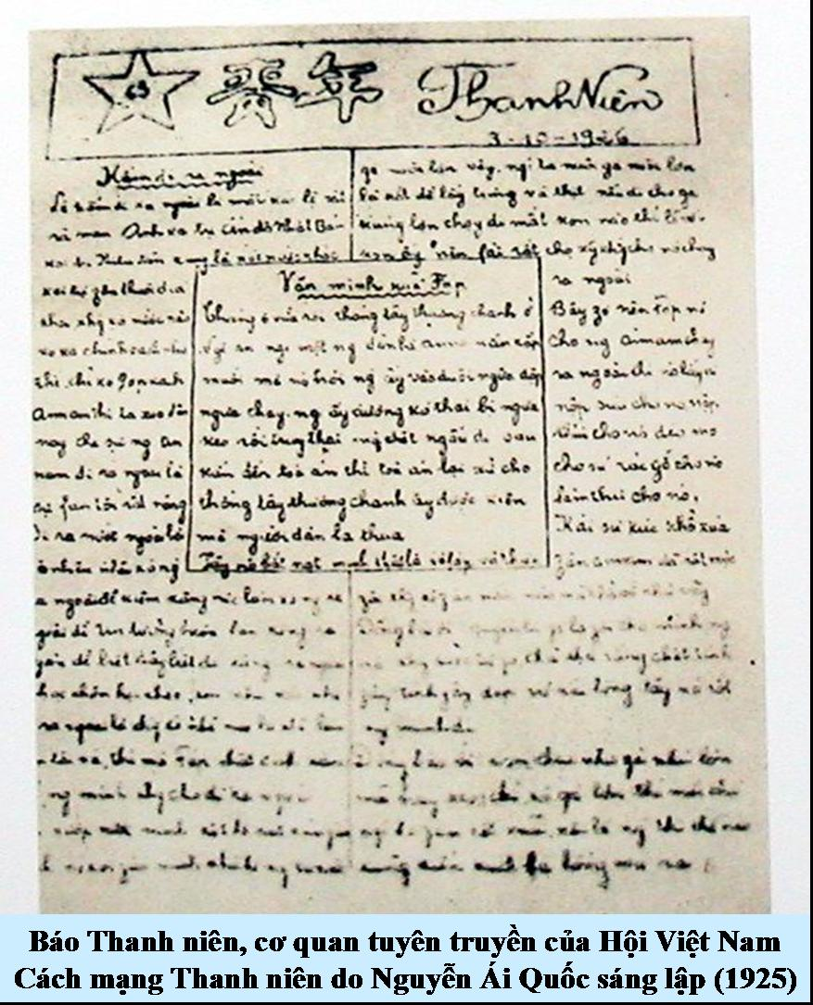
- Ngày 21- 6 -1925, báo "Thanh niên”- cơ quan ngôn luận của Hội ra số đầu tiên.

Slide 8
NGÔI NHÀ SỐ 13/1 NAY LÀ SỐ 248 ĐƯỜNG VĂN MINH , THÀNH PHỐ QUẢNG CHÂU , TRUNG QUỐC, TRỤ SỞ CỦA HỘI VNCM THANH NIÊN NƠI NGUYỄN ÁI QUỐC MỞ CÁC LỚP HUẤN LUYỆN ĐÀO TẠO CÁN BỘ CM VN TRONG NHỮNG NĂM 1925-1927

Slide 9
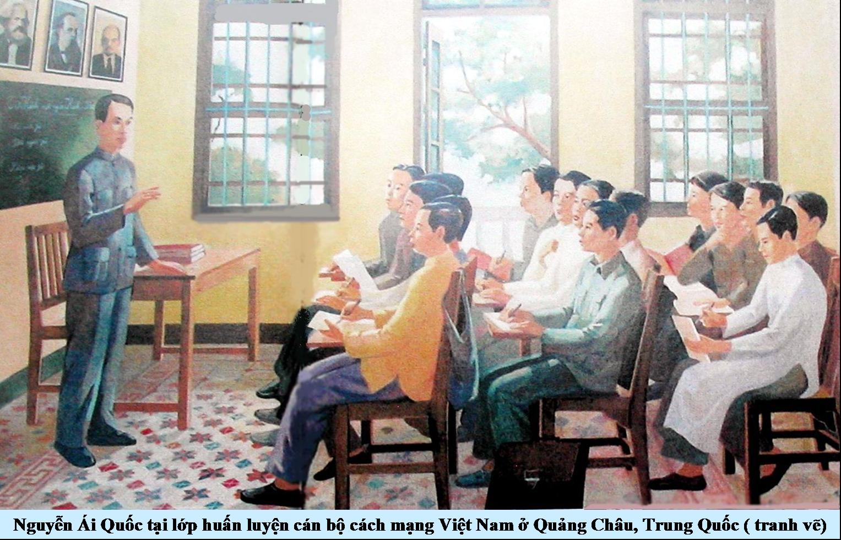
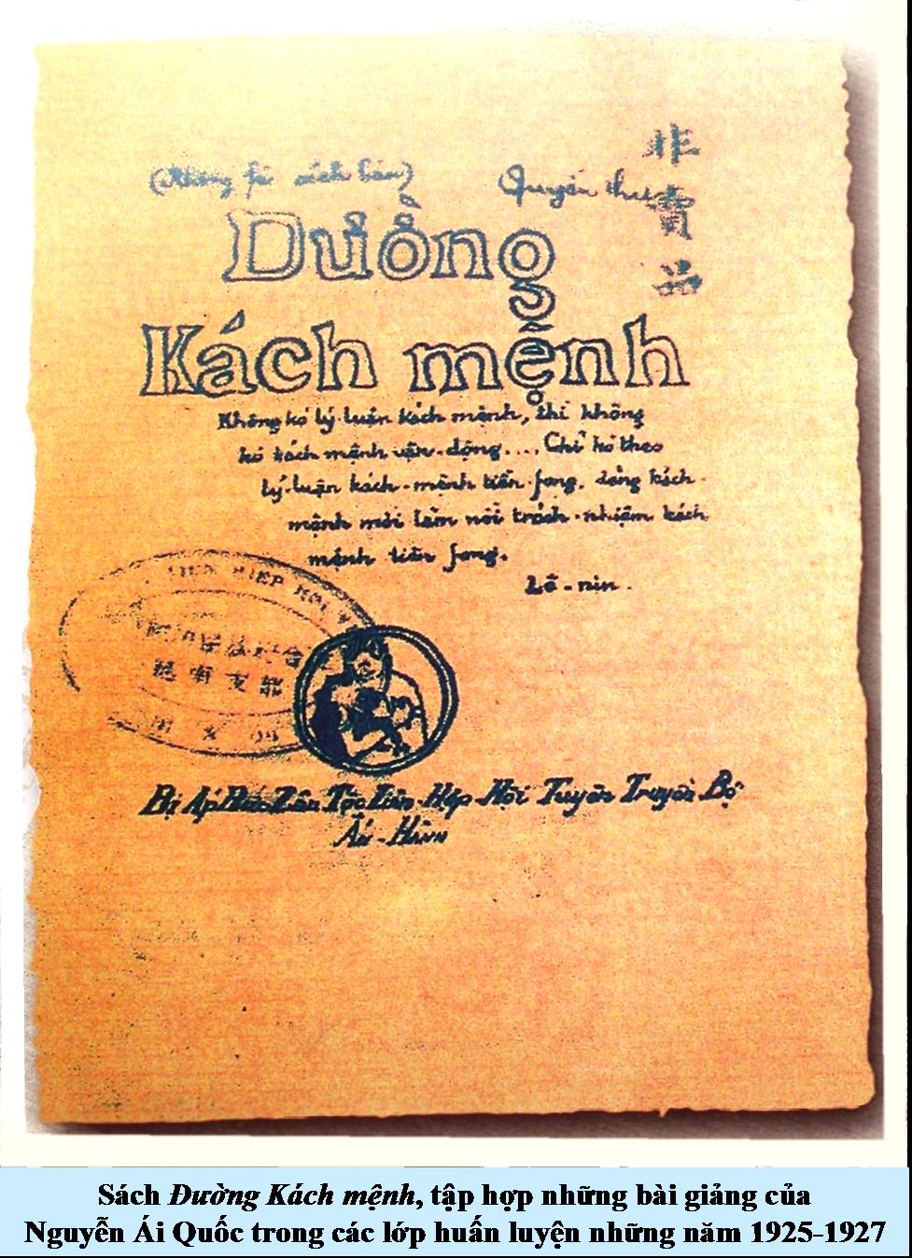

Slide 10
BÀI 13
PHONG TRÀO DÂN TỘC DÂN CHỦ Ở VIỆT NAM TỪ 1925 ĐẾN NĂM 1930
I. SỰ RA ĐỜI VÀ HOẠT ĐỘNG CỦA 3 TỔ CHỨC CÁCH MẠNG
1. Hội Việt Nam cách mạng Thanh niên
a. Sự thành lập
b. Hoạt động
- Năm 1928-1929, Hội VNCM Thanh niên thực hiện chủ trương “vô sản hoá”, đưa cán bộ, hội viên vào hầm mỏ, đồn điền, nhà máy…tiến hành tuyên truyền vân động, nâng cao ý thức chính trị.

Slide 11
BÀI 13
PHONG TRÀO DÂN TỘC DÂN CHỦ Ở VIỆT NAM TỪ 1925 ĐẾN NĂM 1930
I. SỰ RA ĐỜI VÀ HOẠT ĐỘNG CỦA 3 TỔ CHỨC CÁCH MẠNG
1. Hội Việt Nam cách mạng Thanh niên
a. Sự thành lập
b. Hoạt động
- Sự truyền bá chủ nghĩa Mác-Lênin, đã khiến cho phong trào công nhân Việt Nam từ năm 1928 trở đi có chuyển biến về chất, tạo điều kiện cho sự ra đời của 3 tổ chức cộng sản ở Việt Nam năm 1929.

Slide 12
BÀI 13
PHONG TRÀO DÂN TỘC DÂN CHỦ Ở VIỆT NAM TỪ 1925 ĐẾN NĂM 1930
I. SỰ RA ĐỜI VÀ HOẠT ĐỘNG CỦA 3 TỔ CHỨC CÁCH MẠNG
1. Hội Việt Nam cách mạng Thanh niên
2. Tân Việt Cách mạng Đảng

Slide 13
BÀI 13
PHONG TRÀO DÂN TỘC DÂN CHỦ Ở VIỆT NAM TỪ 1925 ĐẾN NĂM 1930
I. SỰ RA ĐỜI VÀ HOẠT ĐỘNG CỦA 3 TỔ CHỨC CÁCH MẠNG
1. Hội Việt Nam cách mạng Thanh niên
2. Tân Việt Cách mạng Đảng
3. Việt Nam Quốc Dân Đảng
a. Sự ra đời
- Trên cơ sở hạt nhân là Nam đồng thư xã, ngày 25-12-1927, Nguyễn Thái Học, Phó Đức Chính…thành lập Việt Nam Quốc dân Đảng, tại Hà Nội.
Trình bày sự ra đời, tôn chỉ mục đích và hoạt động của Việt Nam Quốc Dân đảng ?
- Đây là một tổ chức đại diện cho tư sản dân tộc theo xu hướng Cách mạng dân chủ tư sản

Slide 14
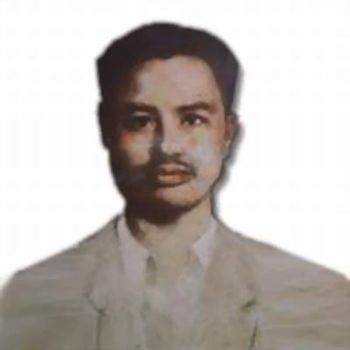
Nguyễn Thái Học
(1901- 1930)
Liệt sỹ cận đại, đảng trưởng quốc dân Việt Nam, người lãnh đạo cao trào kháng Pháp ở Yên Bái 1930.
Lúc nhỏ theo học trường Cao đảng sư phạm Đông Dương ở Hà nội, khi còn ngồi trên ghế nhà trường ông đã viết thư gủi cho nhà cầm quyền đòi một số yêu sách về xã hội, chính trị. Năm 1926, ông đòi cải tổ nền hành chánh thuộc địa …các đề nghị của ông bị bỏ rơi.
Năm 1927, ông thành lập đảng quốc dân Việt Nam và được bầu làm đảng trưởng. Chủ trương dùng bạo lực để chống Pháp, mô phỏng theo Quốc dân đảng của Trung Quốc. Từ khi vụ ám sát bazin (chủ mộ phu đồn điền người Pháp), ông bị mật thám Pháp bủa lưới theo dõi hành động của ông khi đó trong đảng đã có tay sai lọt vào. Ông cho đảng lui vào hoạt động bí mật nhưng thấy nguy cơ bị khủng bố trắng nên bèn chủ trương khởi nghĩa may ra còn có thể cứu vãn được đảng. Do đó ông tổ chức khởi ngày 9 - 02 -1930.
Khởi nghĩa thất bại thực dân Pháp trả thù đã thảm sát cả làng Cổ Am (Hải Dương), và 10 làng khác.
17-6-1930, ông cùng 13 yếu nhân khác lên máy chém (nguyễn Thái Học, Phó Đức Chính, Đào Văn Nhật, Bùi Văn Chuẩn, Nguyễn Như Liên..

Slide 15
BÀI 13
PHONG TRÀO DÂN TỘC DÂN CHỦ Ở VIỆT NAM TỪ 1925 ĐẾN NĂM 1930
I. SỰ RA ĐỜI VÀ HOẠT ĐỘNG CỦA 3 TỔ CHỨC CÁCH MẠNG
1. Hội Việt Nam cách mạng Thanh niên
2. Tân Việt Cách mạng Đảng
3, Việt Nam Quốc Dân đảng
a. Sự ra đời
b. Tôn chỉ mục đích
+ Lúc mới thành lập chưa có cương lĩnh rõ ràng
+ Năm 1928 và năm 1929, hai lần thay đổi chủ nghĩa (do nghèo về lí luận, thiếu lập trường kiên định)

Slide 16
BÀI 13
PHONG TRÀO DÂN TỘC DÂN CHỦ Ở VIỆT NAM TỪ 1925 ĐẾN NĂM 1930
I. SỰ RA ĐỜI VÀ HOẠT ĐỘNG CỦA 3 TỔ CHỨC CÁCH MẠNG
3. Việt Nam Quốc Dân đảng
a. Sự ra đời
b. Tôn chỉ mục đích
c. Hoạt động:
+ Địa bàn bó hẹp, chủ yếu ở một số địa phương ở Bắc Kì
+ Tổ chức ám sát trùm mộ phu Badanh (2-1929)
+ Tổ chức khởi nghĩa bắt đầu ở Yên Bái (ngày 9-2-1930), tiếp là Phú Thọ, Hải Dương, Thái Bình, nhưng thất bại.

Slide 17
BÀI 13
PHONG TRÀO DÂN TỘC DÂN CHỦ Ở VIỆT NAM TỪ 1925 ĐẾN NĂM 1930
I. SỰ RA ĐỜI VÀ HOẠT ĐỘNG CỦA 3 TỔ CHỨC CÁCH MẠNG
3. Việt Nam Quốc Dân đảng
a. Sự ra đời
b. Tôn chỉ mục đích
c. Hoạt động:
d. Nguyên nhân thất bại và ý nghĩa
- Nguyên nhân thất bại: Do chưa có cương lĩnh rõ ràng, thành phần ô hợp, không tập hợp quần chúng tham gia. Khởi nghĩa bị động, không chuẩn bị kĩ càng, Pháp còn đủ mạnh để đàn áp.

Slide 18
BÀI 13
PHONG TRÀO DÂN TỘC DÂN CHỦ Ở VIỆT NAM TỪ 1925 ĐẾN NĂM 1930
I. SỰ RA ĐỜI VÀ HOẠT ĐỘNG CỦA 3 TỔ CHỨC CÁCH MẠNG
3.Việt Nam Quốc Dân đảng
a. Sự ra đời
b. Tôn chỉ mục đích
c. Hoạt động:
d. Nguyên nhân thất bại và ý nghĩa
- Ý nghĩa: cổ vũ tinh thần yêu nước, chí căm thù giặc của nhân dân. Nối tiếp tinh thần yêu nước, bất khuất của dân tộc.

Slide 19
SỰ RA ĐỜI VÀ HOẠT ĐỘNG CỦA 3 TỔ CHỨC CÁCH MẠNG
Nội dung | Hội VNCM Thanh niên | Tân Việt CM Đảng | VN Quốc Dân Đảng
Thời gian
Lãnh đạo
Lưc lượng
Mục tiêu
Xu hướng phát triển
6/1925
14/7/1928
25/12/1927
Nguyễn Ái Quốc
Đặng Thai Mai…
Nguyễn T Học
Thanh niên, trí thức yêu nước
Trí thức ,Tiểu tư sản yêu nước
Thành phần ô hợp, phức tạp
Đánh đổ ĐQ, thiết lập một xã hội bình đẳng và bác ái
Chưa có cương lĩnh rõ ràng, hai lần thay đổi chủ nghĩa..
Truyền bá chủ nghĩa M -LN, đào tạo cán bộ CM
Theo con đường Cách mạng VS
Phân hóa thành 2 xu hướng, chủ yếu theo VS.
Chủ yếu theo khuynh hướng CM dân chủ TS

Slide 20
BÀI 13
PHONG TRÀO DÂN TỘC DÂN CHỦ Ở VIỆT NAM TỪ 1925 ĐẾN NĂM 1930
I. SỰ RA ĐỜI VÀ HOẠT ĐỘNG CỦA 3 TỔ CHỨC CÁCH MẠNG
II. ĐẢNG CỘNG SẢN VIỆT NAM RA ĐỜI
1. Sự xuất hiên các tổ chức cộng sản năm 1929
a. Bối cảnh:
+ Năm 1929, phong trào đấu tranh của công nhân, nông dân… phát triển mạnh.
Trình bày bối cảnh, quá trình thành lập của các tổ chức cộng sản trong năm 1929?
+ Tháng 3/1929, một số hội viên của Hội Việt Nam Cách mạng Thanh niên lập Chi bộ cộng sản đầu tiên tại 5D - Hàm Long (HN).

Slide 21
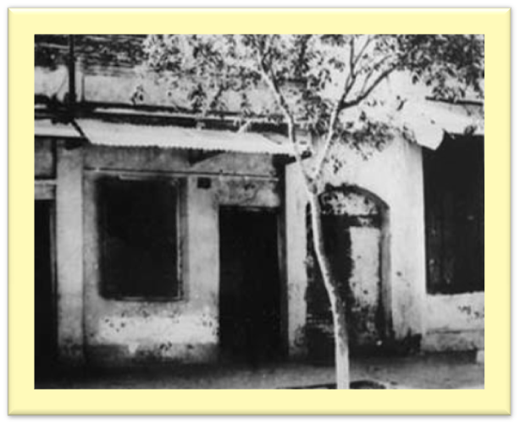
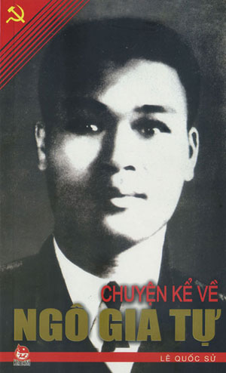
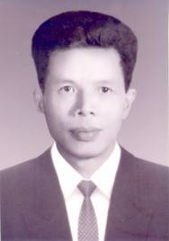
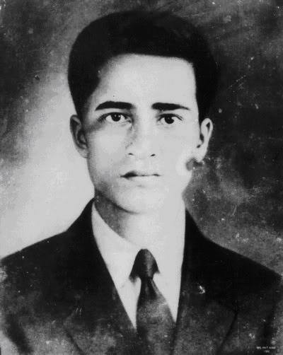
Gồm có: Ngô Gia Tự, Nguyễn Đức Cảnh, Trần Văn Cung, Trịnh Đình Cửu, Đỗ Ngọc Du, Dương Hạc Đính, Nguyễn Tuân (Kim Tôn); Trần Văn Cung là bí thư.
Ngô Gia Tự
Trần Văn Cung
Nguyễn Đức Cảnh

Slide 22
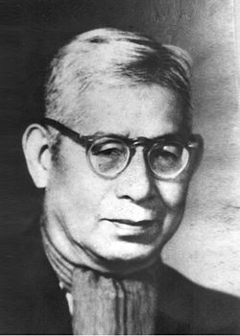
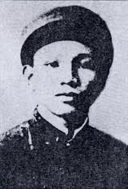
5D - Hàm Long (HN)
Trịnh Đình Cửu
Đỗ Ngọc Du

Slide 23
1. Sự xuất hiên các tổ chức cộng sản năm 1929
a. Bối cảnh:
b. Qúa trình thành lập
+ Tháng 5.1929, tại đại hội lần 1 của Hội VNCM Thanh niên , đoàn đại biểu Bắc kì đề nghị thành lập Đảng CS, nhưng không được chấp nhận
+ Ngày 17. 6. 1929 , nhóm CS Bắc kỳ họp quyết định thành lập Đông Dương CS đảng
+ Tháng 8.1929, các hội viên của Hội Việt Nam CM Thanh niên ở Nam kỳ thành lập An Nam CS Đảng
+ Tháng 9.1929, đảng viên tiên tiến của Tân Việt thành lập Đông Dương CS liên đoàn.

Slide 24
BÀI 13
PHONG TRÀO DÂN TỘC DÂN CHỦ Ở VIỆT NAM TỪ 1925 ĐẾN NĂM 1930
I. SỰ RA ĐỜI VÀ HOẠT ĐỘNG CỦA 3 TỔ CHỨC CÁCH MẠNG
II. ĐẢNG CỘNG SẢN VIỆT NAM RA ĐỜI
1. Sự xuất hiên các tổ chức cộng sản năm 1929
a. Bối cảnh:
b. Qúa trình thành lập
c.Ý nghĩa sự ra đời của 3 tổ chức cộng sản
Phản ánh xu thế phát triển tất yếu, là kết quả của cuộc vận động giải phóng dân tộc ở Việt Nam là bước chuẩn bi trực tiếp cho thành lập đảng

Slide 25
II - ĐẢNG CỘNG SẢN VIỆT NAM RA ĐỜI
1. Sự xuất hiên các tổ chức cộng sản năm 1929
2. Hội nghị thành lập Đảng
a. Hoàn cảnh:
+ Ba tổ chức cộng sản ra đời, hoạt động riêng rẽ, làm ảnh hưởng đến tâm lí quần chúng, và sự phát triển chung của phong trào Cách mạng VN.
Em hãy trình bày hoàn cảnh ra đời của Đảng cộng sản Việt Nam năm 1930?
+ Yêu cầu thống nhất các tổ chức cộng sản được đặt ra một cách bức thiết
+ Trước tình hình đó, Nguyễn Ái Quốc đã triệu tập hội nghị hợp nhất các tổ chức cộng sản từ ngày 6-1-1930 đến 7.2.1930 tại Cửu Long (Hương Cảng-TQ)

Slide 26
2. Hội nghị thành lập Đảng
a. Hoàn cảnh:
Hoạt động riêng lẻ, tranh giành ảnh hưởng lẫn nhau, CMVN có nguy cơ bi chia rẽ
Thành lập một chính đảng duy nhất
An Nam Cộng sản đảng
Yêu cầu
Đông Dương Cộng sản đảng
Cấp thiết
Đông Dương Cộng sản liên đoàn

Slide 27
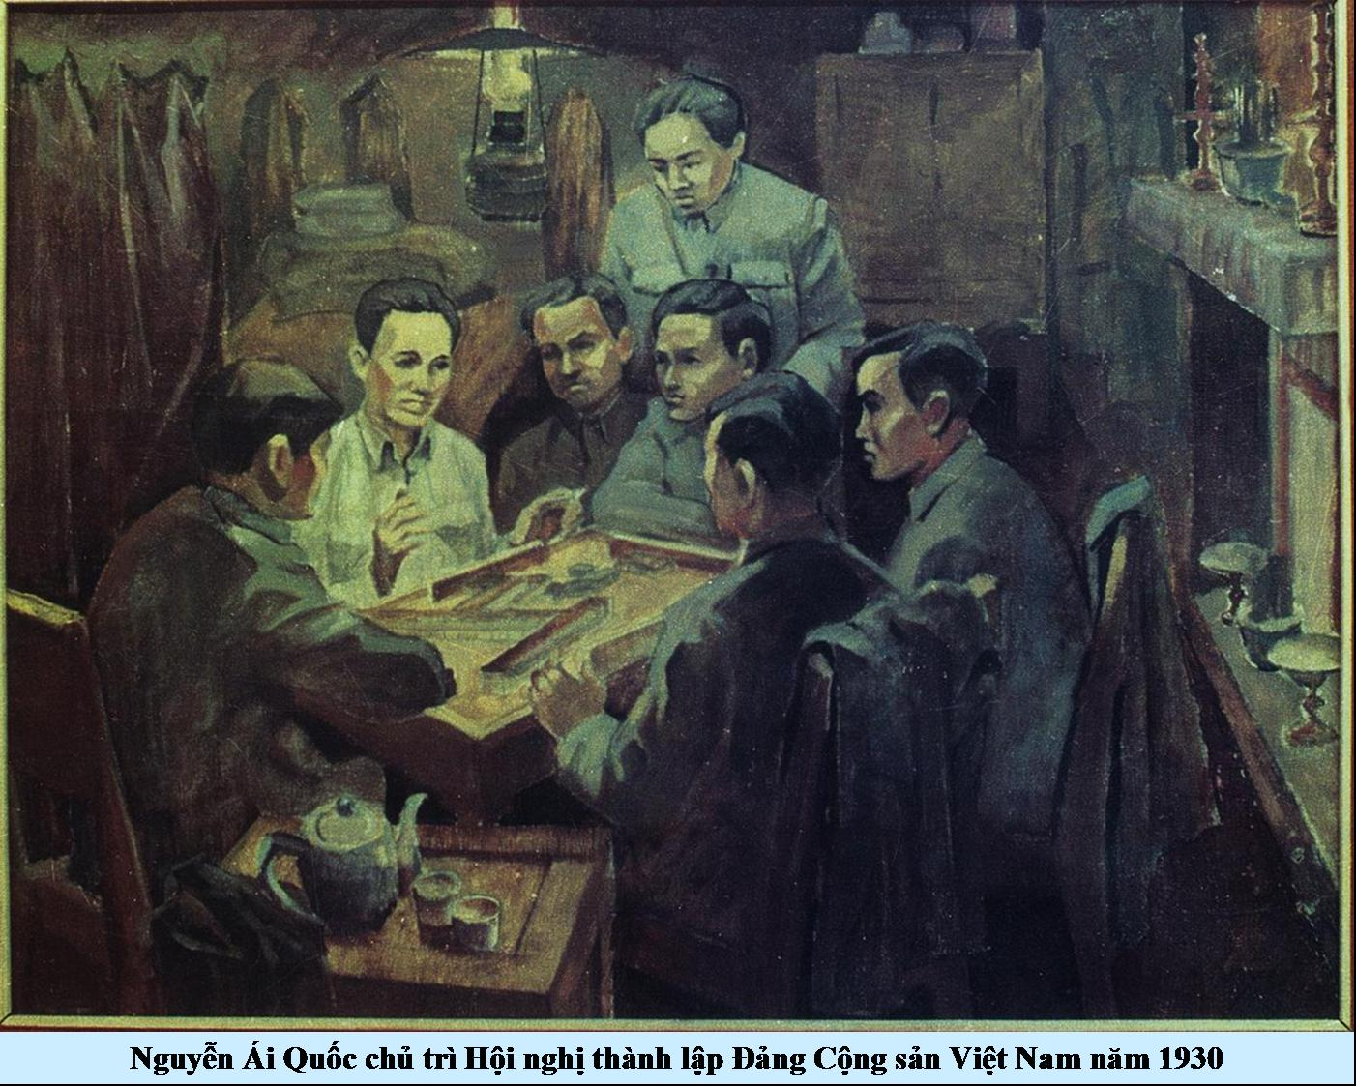
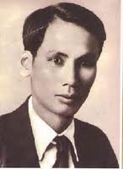
(Diễn ra với hình thức chơi bài bạc chượt)

Slide 28
Tham gia hội nghị gồm:
- 02 đại biểu của Đông Dương Cộng sản đảng là Trịnh Đình Cửu và Nguyễn Đức Cảnh.
Trịnh Đình Cửu
Nguyễn Đức Cảnh

Slide 29
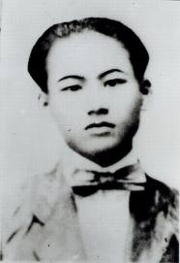
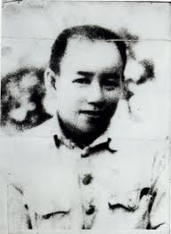
- 02 đại biểu của An Nam Cộng sản đảng là Châu Văn Liêm và Nguyễn Thiệu
Châu Văn Liêm
Nguyễn Thiệu

Slide 30
BÀI 13
PHONG TRÀO DÂN TỘC DÂN CHỦ Ở VIỆT NAM TỪ 1925 ĐẾN NĂM 1930
II. ĐẢNG CỘNG SẢN VIỆT NAM RA ĐỜI
1. Sự xuất hiên các tổ chức cộng sản năm 1929
2. Hội nghị thành lập Đảng
a. Hoàn cảnh:
b. Nội dung hội nghị
+ Thống nhất các tổ chức CS thành một Đảng duy nhất, lấy tên là Đảng Cộng sản Việt Nam.
Em hãy trình bày nội dung của hội nghị thành lập Đảng cộng sản Việt Nam năm 1930 ?
+ Thông qua Chính cương vắn tắt, Sách lược vắn tắt…do Nguyễn Ái Quốc soạn thảo, đây là bản Cương lĩnh chính trị đầu tiên của Đảng.

Slide 31
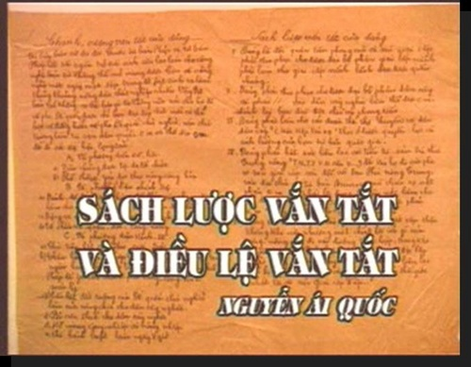
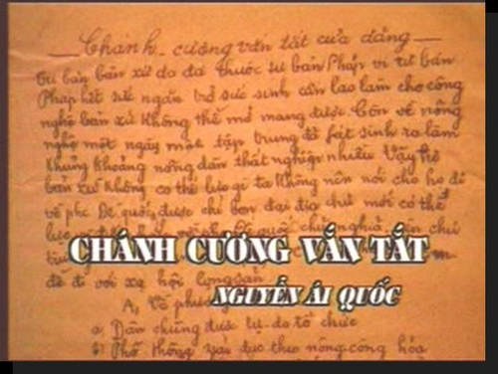
Cương lĩnh chính trị
đầu tiên của Đảng
Chánh cương vắn
tắt của Đảng
Sách lược vắn
tắt của Đảng
Chương trình tóm
Tắt của Đảng

Slide 32
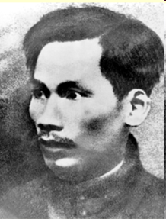
CHINH CƯƠNG VẮN TẮT VÀ SÁCH LƯỢC VẮN TẮT
1. Chính cương vắn tắt
Tư bản bản xứ đã thuộc tư bản pháp, vì tư bản Pháp hết sức ngăn trở sức sinh sản làm cho công nghệ bản xứ không thể mở mang được.còn nông nghệ một ngày một tập trung đã phát sinh ra lắm khủng hỏang, nông dân thất nghiệp nhiều. Vậy tư bản bản xứ không có thế lực gì ta không nên nói cho họ đi về phe đế quốc được, chỉ bọn đại địa chủ mới có thế lực và đứng hẳn về phe đế quốc chủ nghĩa nên chủ trương làm tư sản dân quyền cách mệnh và thổ địa cách mệnh để đi tới xã hội cộng sản.

Slide 33
CHÁNH CƯƠNG VẮN TẮT VÀ SÁCH LƯỢC VẮN TẮT
1. Chánh cương vắn tắt
A – Về phương diện xã hội thì:
a) Dân chúng được tự do tổ chức.
b) Nam nữ bình quyền,v.v…
c) Phổ thông giáo dục theo công nông hóa.
B – Về phương diện chính trị :
a) Đánh đổ đế quốc chủ nghĩa Pháp và bọn PK
b) Làm cho nước Nam được hòan tòan độc lập.
c) Dựng ra chính phủ công nông binh.
d) Tổ chức ra quân đội công nông.

Slide 34
CHÍNH CƯƠNG VẮN TẮT VÀ SÁCH LƯỢC VẮN TẮT
1. Chính cương vắn tắt
A – Về phương diện xã hội thì:
B – Về phương diện chính trị :
C – Về phương diện kinh tế thì:
a) Thủ tiêu hết các thứ quốc trái.
b) Thâu hết sản nghiệp lớn ( như công nghiệp, vận tải ,ngân hàng,v.v..) của tư bản đế quốc chủ nghĩa Pháp để giao cho Chính phủ công nông binh quản lí.
c) Thâu hết ruộng đất của đế quốc chủ nghĩa làm của công, chia cho dân cày nghèo.
d) Bỏ sưu thế cho dân cày nghèo.
e) Mở mang công nghiệp và nông nghiệp.
f) Thi hành lục ngày làm tám giờ”.
(Đảng Cộng sản việt Nam:Văn kiện Đảng Tòan tập,tập 2 (1930),sđd,tr.2-3).

Slide 35
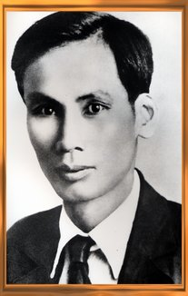
CHÍNH CƯƠNG VẮN TẮT VÀ SÁCH LƯỢC VẮN TẮT
1. Chính cương vắn tắt
2. Sách lược vắn tắt
1. Đảng là đội tiên phong của vô sản giai cấp phải thu phục cho được đại bộ phận gian cấp mình, phải làm cho giai cấp minh lãnh đạo đựơc quần chúng.
2. Đảng phải thu phục cho được đại bộ phận dân cày và phải dựa vào hạng dân cày nghèo làm thổ địa cách mạng,đánh trúc bọn đại địa chủ và phong kiến.
3. Đảng phải làm cho các đoàn thể thợ thuyền và dân cày (công hội, hợp tác xã) khỏi ở dưới quyền lực và ảnh hưởng của bọn tư bản quốc gia.
4. Đảng phải hết sức liên lạc với tiểu tư sản,trí thức,trung nông,thanh niên,tân việt, vv…để kéo vào phe vô sản giai cấp . Còn đối với bọn phú nông,trung,tiểu địa chủ và tư bản An Nam mà chưa rõ mặt phản cách mạng thì phải lợi dụng,ít ra làm cho họ đứng trung lập. Bộ phận nào đã ra mặt phản cách mạng (đảng lập hiến,vv) thì phải đánh đổ.
5.Trong khi liên lạc với các giai cấp, phải rất cận thận, không khi nào nhượng một chút lợi ích gì của công nông mà đi vào đường thỏa hiệp; trong khi tuyên truyền cái khẩu hiệu nước An Nam độc lập, phải đồng tuyên truyền và thực hiện liên lạc với bị áp bức dân tộcvà vô sản giai cấp thế giới, nhất là vô sản giai cấp Pháp”.
(Đảng cộng sản Việt Nam: Văn kiện Đảng, Toàn tập, Tập 2 (1930),, tr. 4-5).

Slide 36
CHƯƠNG TRÌNH TÓM TẮT CỦA ĐẢNG
1. Đảng là đội tiên phong của đạo quân vô sản gồm một số lớn của giai cấp công nhân và làm cho họ có đủ năng lực lãnh đạo quần chúng.
2. Đảng tập hợp đa số quần chúng nông dân, chuẩn bị cách mạng thổ địa và lật đổ bọ địa chủ và phong kiến.
3. Đảng giải phóng công nhân và nông dân thóat khỏi ách tư bản.
4. Đảng lôi kéo tiểu tư sản, trí thức và trung nông về phía giai cấp vô sản; Đảng tập hợp hoặc lôi kéo phú nông, tư sản và tư bản tập, đánh đổ các Đảng phản cách mạng như Đảng Lập hiến,v.v…
5. Không bao giờ đảng lại hi sinh quyền lợi của giai cấp công nhân và nông dân cho một giai cấp nào khác.
Đảng phổ biến khẩu hiệu “Việt Nam tự do” và đồng thời đảng liên kết với các dân tộc bị áp bức và quần chúng vô sản trên thế gới nhất là với quần chúng vô sản pháp.
Đảng cộng sản Việt Nam 1930”.
(Đảng cộng sản Việt Nam: Văn kiện Đảng, Toàn tập, Tập 2 (1930), Sđd,

Slide 37
II. ĐẢNG CỘNG SẢN VIỆT NAM RA ĐỜI
2. Hội nghị thành lập Đảng
a. Hoàn cảnh:
b. Nội dung hội nghị
c. Nội dung Cương lĩnh chính trị
+ Xác định đường lối chiến lược CMVN:“Tư sản dân quyền CM và thổ địa CM để đi tới xã hội cộng sản”.
Em hãy trình bày nội dung của bản Cương lĩnh do Nguyễn Ái Quốc soạn thảo?
+ Nhiệm vụ: đánh ĐQ, PK và Tư sản phản CM..
+ Lực lương : Công, Nông, tiểu tư sản, trí thức, còn phú nông, trung và tiểu địa chủ, tư sản thì trung lập
+ Lãnh đạo: Đảng cộng sản Việt Nam

Slide 38
II. ĐẢNG CỘNG SẢN VIỆT NAM RA ĐỜI
2. Hội nghị thành lập Đảng
a. Hoàn cảnh:
b. Nội dung hội nghị
c. Nội dung Cương lĩnh chính trị
=>Đây là Cương lĩnh giải phóng dân tộc sáng tạo, kết hợp đúng đắn vấn đề dân tộc và giai cấp. Độc lập và tự do là tư tưởng cốt lõi của cương lĩnh này
Em có nhận xét gì về nội dung của bản cương lĩnh do Nguyễn Ái Quốc soạn thảo ?

Slide 39
Nội dung Cương lĩnh chính trị
Nội dung | Cương lĩnh chính trị 6-1-1930
Tư sản dân quyền cách mạng và thổ địa cách mạng để đi tới xã hội cộng sản.
Chiến lược CM
Đánh đổ Đế quốc Pháp, bọn phong kiến và TS phản CM, giành độc lập, tự do cho dân tộc
Nhiệm vụ CM
+ Công nhân, nông dân, tiểu TS, trí thức
Lực lượng CM
+ Phú nông, địa chủ và tư sản dân tộc: Lợi dụng hoặc trung lập họ.
ĐCS Việt Nam
Lãnh đạo CM
CM Việt Nam phải liên minh với các dân tộc bị áp bức và vô sản TG
Vị trí

Slide 40
BÀI 13
PHONG TRÀO DÂN TỘC DÂN CHỦ Ở VIỆT NAM TỪ 1925 ĐẾN NĂM 1930
II. ĐẢNG CỘNG SẢN VIỆT NAM RA ĐỜI
2. Hội nghị thành lập Đảng
a. Hoàn cảnh:
b. Nội dung hội nghị
c. Nội dung Cương lĩnh chính trị
d. Ý nghĩa của việc thành lập Đảng
- Là kết quả của cuộc đấu tranh dân tộc và giai cấp, sản phẩm của sự kết hợp giữa CN Mác-Lê nin với phong trào CN và phong trào yêu nước
Trình bày ý nghĩa của việc thành lập Đảng đầu năm 1930 ?
- Việc thành lập Đảng là một bước ngoặc vĩ đại trong lịch sử CMVN:

Slide 41
2. Hội nghị thành lập Đảng
d. Ý nghĩa của việc thành lập Đảng
+ Đảng trở thành chính đảng duy nhất lãnh đạo CMVN
+ Từ đây CMVN có đường lối đúng đắn, khoa học và sáng tạo, có tổ chức chặt chẽ…
+ CMVN trở thành một bộ phận cách mạng thế giới
+ Đảng ra đời là sự chuẩn bị tất yếu đầu tiên, có tính chất quyết định cho những bước nhảy vọt mới của CMVN

Slide 42
CỦNG CỐ
Đảng CSVN
6.1.1930
ĐÔNG DƯƠNG CỘNG SẢN ĐẢNG
AN NAM CỘNG SẢN ĐẢNG
ĐÔNG DƯƠNG CS LIÊN ĐOÀN
8.1929
6.1929
9.1929
Chi bộ CS
đầu tiên
7 người
3.1929
Bắc kỳ
6.1925
7.1928
Hội VNCMTN
“ vô sản hoá”
Tân Việt CMĐ

